Slide 1
穿上全副軍裝。。。
以弗所書 6：10-18
2022年5月14、15日

Slide 2
為什麼？（弗6：10-14）
10 我還有末了的話：你們要靠著主，倚賴他的大能大力作剛強的人。11 要穿戴上帝所賜的全副軍裝，就能抵擋魔鬼的詭計。12 因我們並不是與屬血氣的爭戰*，乃是與那些執政的、掌權的、管轄這幽暗世界的，以及天空屬靈氣的惡魔爭戰。13 所以，要拿起上帝所賜的全副軍裝，好在磨難的日子抵擋仇敵，並且成就了一切，還能站立得住。14 所以要站穩了，用真理當作帶子束腰，用公義當作護心鏡遮胸，

Slide 3
為什麼？（弗6：10-14）
10 我還有末了的話：你們要靠著主，倚賴他的大能大力作剛強的人。11 要穿戴上帝所賜的全副軍裝，就能抵擋魔鬼的詭計。12 因我們並不是與屬血氣的爭戰*，乃是與那些執政的、掌權的、管轄這幽暗世界的，以及天空屬靈氣的惡魔爭戰。13 所以，要拿起上帝所賜的全副軍裝，好在磨難的日子抵擋仇敵，並且成就了一切，還能站立得住。14 所以要站穩了，用真理當作帶子束腰，用公義當作護心鏡遮胸，

Slide 4
為什麼？（弗6：10-14）
10 我還有末了的話：你們要靠著主，倚賴他的大能大力作剛強的人。11 要穿戴上帝所賜的全副軍裝，就能抵擋魔鬼的詭計。12 因我們並不是與屬血氣的爭戰*，乃是與那些執政的、掌權的、管轄這幽暗世界的，以及天空屬靈氣的惡魔爭戰。13 所以，要拿起上帝所賜的全副軍裝，好在磨難的日子抵擋仇敵，並且成就了一切，還能站立得住。14 所以要站穩了，用真理當作帶子束腰，用公義當作護心鏡遮胸，

Slide 5
神的全副軍裝（弗6：14-17）
14 所以要站穩了，用真理當作帶子束腰，用公義當作護心鏡遮胸，15 又用平安的福音當作預備走路的鞋穿在腳上。16 此外，又拿著信德當作盾牌，可以滅盡那惡者一切的火箭；17 並戴上救恩的頭盔，拿著聖靈的寶劍，就是上帝的道；

Slide 6
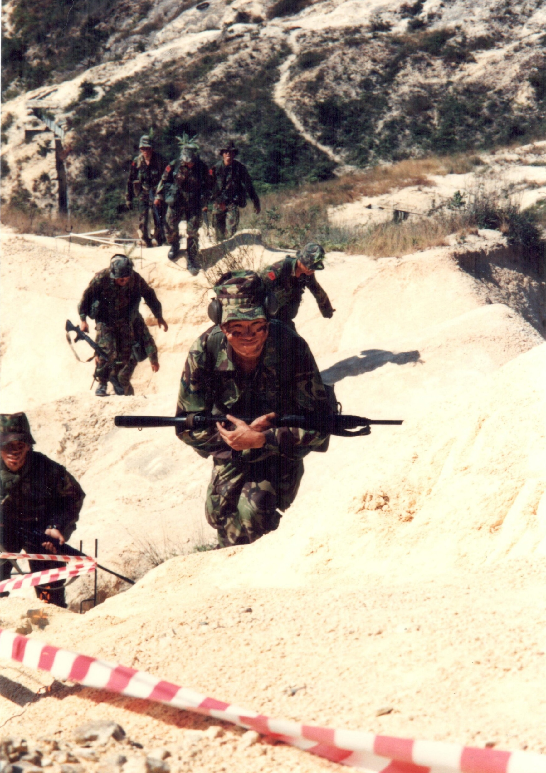
穿上全副軍裝。。。

Slide 7
How?
C
A
K
E

Slide 8
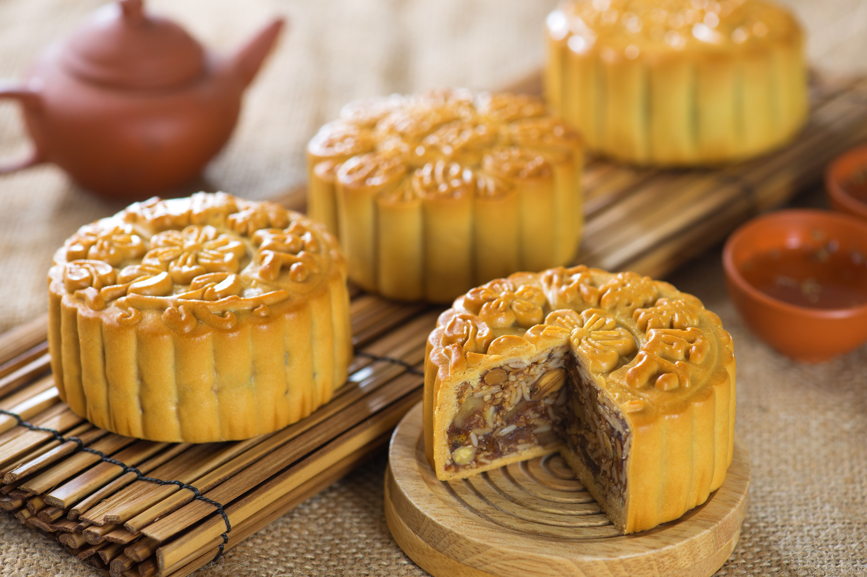
Battle Preparation （預備爭戰）
Concurrent activities 同步工作/行動
Anticipation at all levels 各層次警醒/準備
Knowledge 掌握多方知識
Efficient drills 多演練，達到駕輕就熟

Slide 9
靈內警醒禱告，支持（弗6：18-20）
18 靠著聖靈，隨時多方禱告祈求；並要在此警醒不倦，為眾聖徒祈求，19 也為我祈求，使我得著口才，能以放膽開口講明福音的奧祕，20 （我為這福音的奧祕作了帶鎖鍊的使者，）並使我照著當盡的本分放膽講論。

